Slide 1
«Развитие речи детей через подвижные игры»
Муниципальное казённое дошкольное образовательное
учреждение детский сад «Петушок»
Инструктор по физической культуре
Сизёва Наталья Михайловна
Первая квалификационная категория

Slide 2

Первоочередными задачами физического воспитания в детском саду, как известно, являются охрана и укрепление здоровья детей, улучшение физического развития, повышение умственной и физической работоспособности. В связи с этим учитываются индивидуальные особенности каждого ребёнка (биологический, психологический, социальный возраст, пол, состояние систем организма, степень двигательной активности).
По данным НИИ гигиены и охраны здоровья детей в последние годы 20 – 30% дошкольников имеют недоразвитие речи. Овладение родным языком как средством и способом общения и познания является одним из самых важных приобретений ребёнка в дошкольном детстве.
У этих детей отмечаются недостаточная устойчивость внимания. Из – за недостаточности активного словаря, дети с нарушением речи
не всегда понимают требования инструктора по
физической культуре. Часто речевые расстройства
сопровождаются некоторыми отставаниями в
развитии двигательной сферы, нарушениями
общей и мелкой моторики, у детей наблюдается
замедленность, расторможенность, неточность.

Slide 3
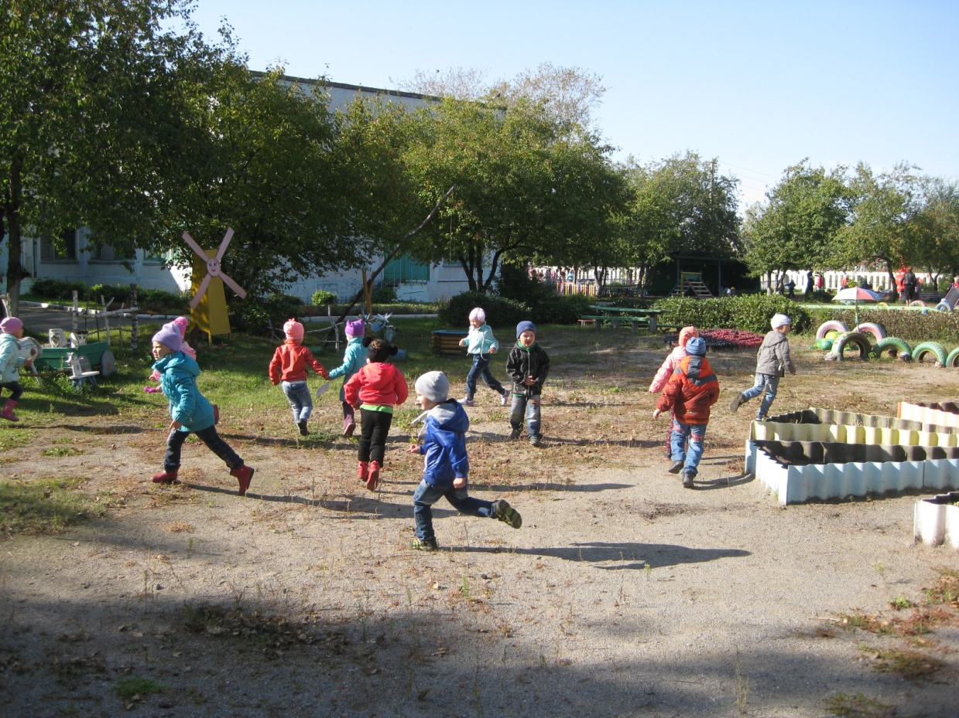
Подвижные игры занимают особое место в развитии, оздоровлении и реабилитации детей дошкольного возраста. Игра – это естественное состояние ребёнка, его основное занятие. Её применение способствует совершенствованию двигательных умений и навыков, закреплению достигнутых результатов коррекционной работы, получению детьми удовольствия от процесса и результата игры.
Многолетние педагогические наблюдения показали, что разнообразные подвижные игры являются действенным средством профилактики и коррекции нарушений речи детей в процессе физического воспитания. С этой целью на практике применяются следующие подвижные игры:
1. Подвижные игры на развитие общей моторики:
Игра большой подвижности «Ловишка»
Считалкой выбирается ловишка, который встаёт в центр зала. Остальные игроки встают вокруг него, образуя круг
берутся за руки. Со словами все двигаются по кругу:
Ау – ау – аукаем, весну приаукиваем.
Весна пришла, свет, тепло принесла!
Весну встречаем, в ловишки играем!
Раз, два, три, лови!
После слов все разбегаются по залу. Ловишка ловит
их, салит рукой. Пойманные садятся на скамейку.

Slide 4

Игра естественный спутник жизни ребенка, источник радостных эмоций, обладающий великой воспитательной силой. Поэтому в своей работе я всегда обращаюсь к народной подвижной игре.
2. Подвижные игры с речевым сопровождением
«Бьют часы».
Играющие встают в круг на небольшом расстоянии друг от друга, поворачиваются лицом в центр.
Часы бьют раз, часы бьют два, Часы бьют три. | Дети хлопают в ладоши.
Новый год приходи! | Поступательные зовущие движения к себе.
Тебя ждали год, стояли у ворот. | Пружинка, руки на поясе.
А пришёл мороз, заморозил нос. | Шагают на месте.
Нас, мороз, не пугай, С нами ты поиграй. | Наклоны вправо – влево.
В прятки ты поиграй Да подарки нам дай… | Два приседания, руки на колени.
Конфеты, игрушки, орехи, хлопушки. | Постукивают кулачками друг о друга.
Будем веселиться, танцевать, резвиться. | Прыжки на 2 ногах.

Slide 5
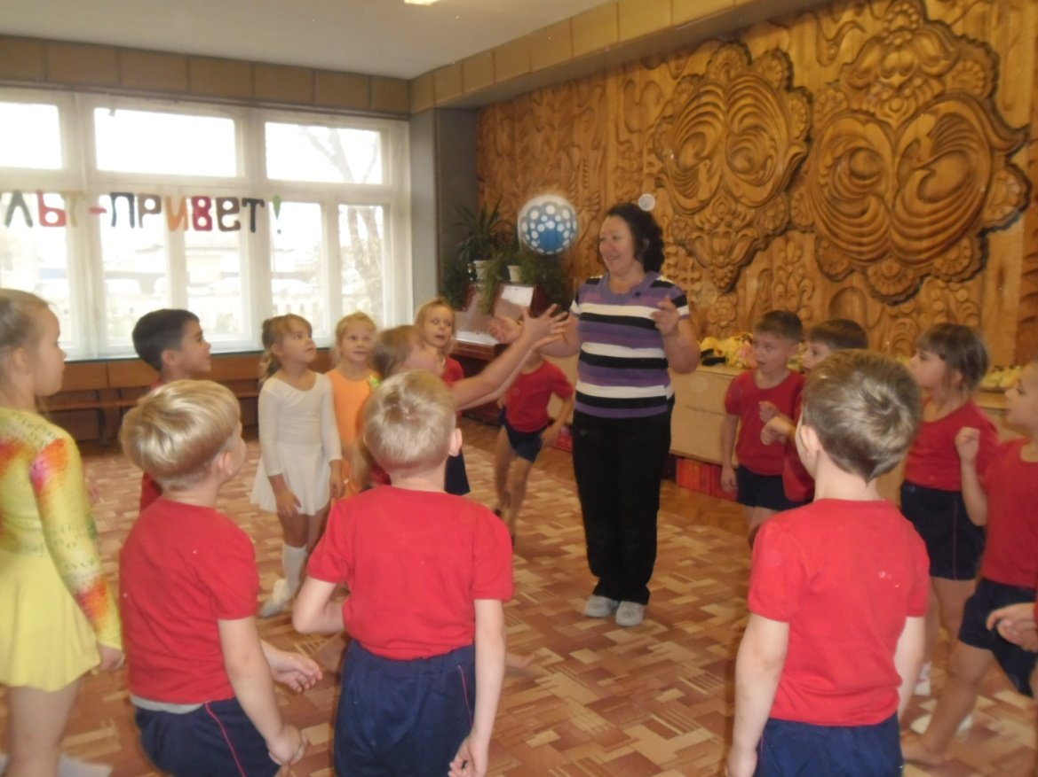

3. Игры на развитие мелкой моторики.
Пальчиковая игра «Ах вы сени, мои сени»
4. Подвижные речевые игры.
На закрепление пройденного материала.
В центре круга стоит инструктор – он бросает мяч ребёнку и называет животного (кошка), ребёнок ловит мяч. Бросает мяч инструктору и называет детёныша (кошка).

Slide 6
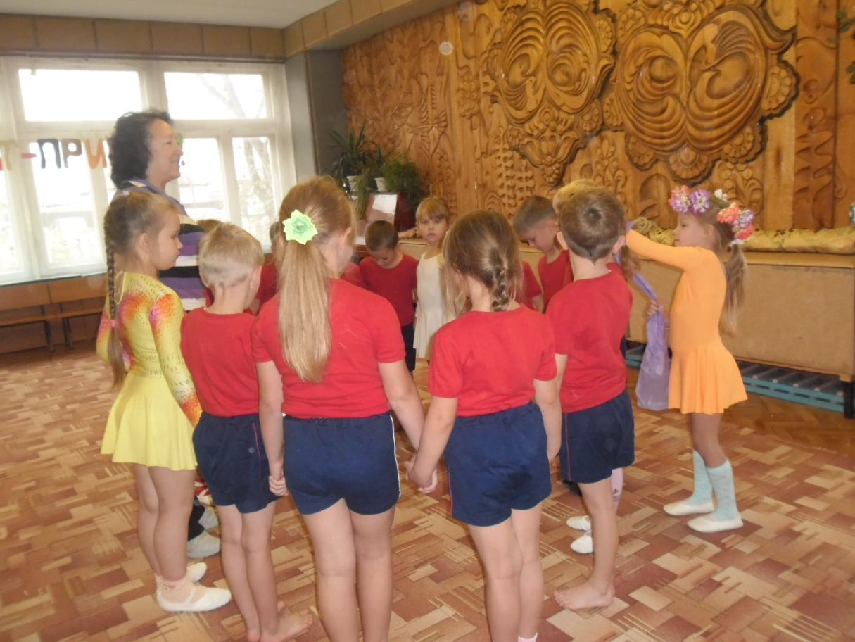
5. Подвижные игры на развитие внимания.
Внимание – один из важнейших познавательных процессов. Оно обеспечивает наиболее эффективное восприятие информации. А подвижные игры способствуют тренировке более быстрой и правильной реакции на различного вида команд.
Все встают в одну колонну и начинают движение в обход по залу, выполняя команды:
«дерево» - остановка руки вверх;
«куст» - приседают;
«ручей» - прыгают на месте;
«тропинка» - встают парами.
Я буду читать стихотворение, а вы постарайтесь хлопнуть в ладоши тогда, когда услышите слово, обозначающее не птицу.
Прилетели птицы: голуби, синицы, мухи и стрижи.
Прилетели птицы: аисты, вороны, галки, макароны.
Прилетели птицы: чибисы, чижи, галки и стрижи,
Комары, кукушки. Прилетели птицы: аисты,
кукушки, совы и ватрушки.

Slide 7
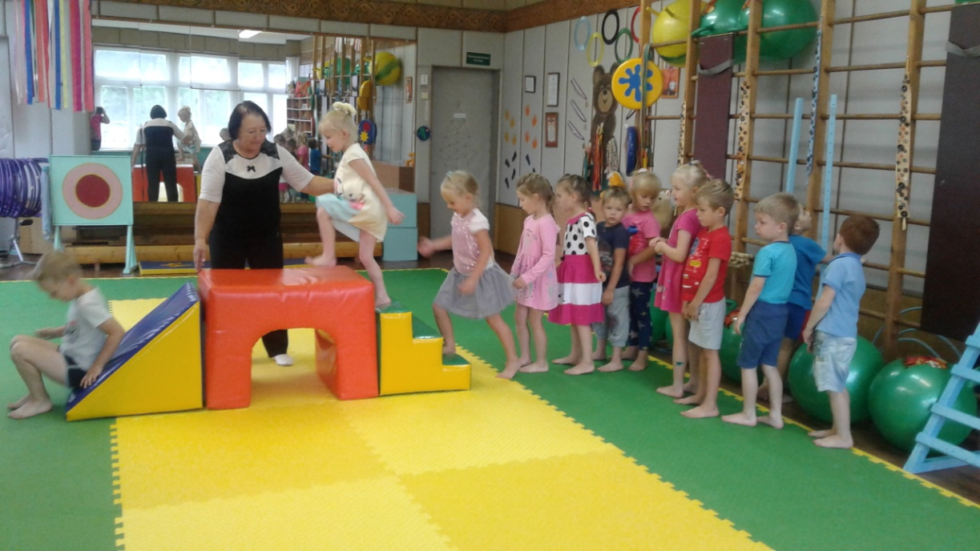
6. Подвижные игры на развитие звукопроизношения.
«Придумай слово на определённый звук».
Педагог по очереди кидает мяч игрокам, которые называют слова на определённый звук, например – П.
7. Подвижные игры на развитие ориентировки в пространстве.
Все дети с речевой патологией – имеют нарушения функции правильного письма. Поэтому у детей необходимо формировать пространственное представление. В спортивном зале используются предлоги: в, на, за, перед, около.
По залу разложены предметы и спортивное оборудование. Играющие выполняют команды:
1. Встаньте на скамейку.
2. Положите мяч в обруч.
3. Перепрыгните через канат.
4. Встать за скамейку.
5. Остановиться около лестницы.
6. Сесть на модули.

Slide 8
8. Игры на развитие коммуникативных функций.
Подвижные игры данного раздела нацеливают детей на совместные двигательные действия, воспитывают культуру поведения и положительные взаимоотношения, обучают детей навыкам сотрудничества.
Подвижная игра «Чижик».
Игроки образуют круг. «Чижик» становится посередине. Игроки идут по кругу и произносят слова:
Ходит чижик у житницы, ищет зёрнышко пшеницы.
Чижик отвечает: Мне не скучно одному, кого хочу, того возьму.
(Чижик выбирает себе пару, остальные игроки тоже встают парами, кто остался без пары становится чижиком).
9.Подвижные игры на расслабление.
Дети с речевым нарушением отличаются эмоциональной нестабильностью, повышенным уровнем тревожности. Поэтому после подвижных игр необходимо дать детям успокоиться и расслабиться.
Релаксация «Снежинка».
Представьте, что вы – лёгкая пушистая снежинка, которая летит в воздухе. | Дети покачиваются.
Плавно опускается вниз. | Выполняют полуприсед.
Но вот подул добрый лёгкий ветер и закружил снежинку в нежном танце. | Кружатся.
Полетела снежинка и поднялась высоко – высоко. | Подняться на носки.
Но ветер быстро улетел, и снежинка снова опустилась вниз. | Медленно приседают.

Slide 9
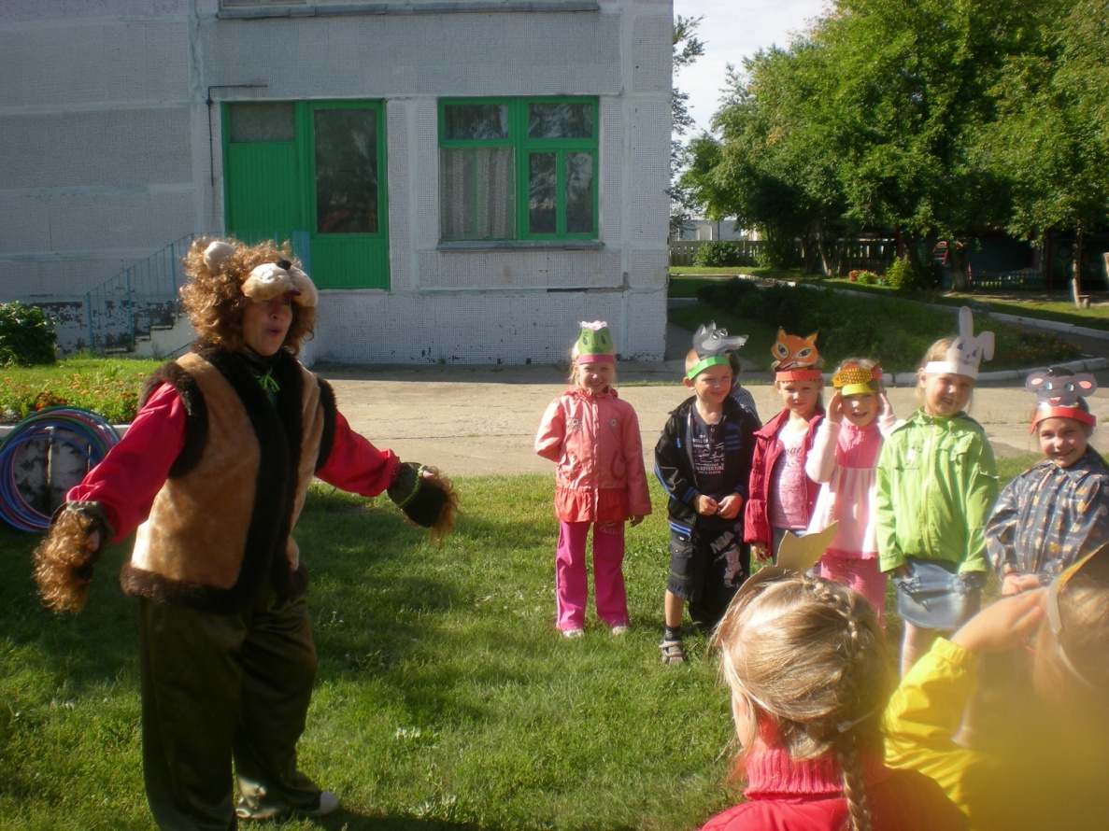
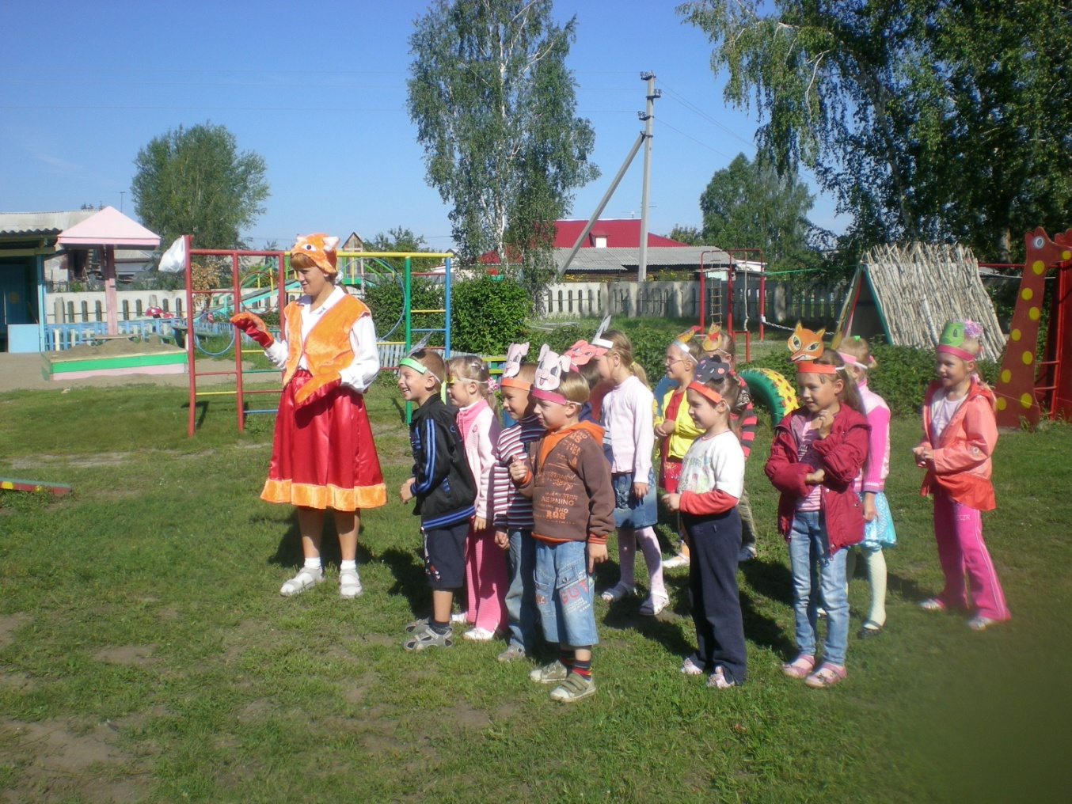
Русские народные игры – влияют на воспитание ума, характера, воли, развивают
нравственные чувства, физически укрепляют ребенка.
Народные игры, как правило, образны. Поэтому они увлекают преимущественно
детей в детском саду.
«Лиса и зайцы»
«У медведя во бору»

Slide 10
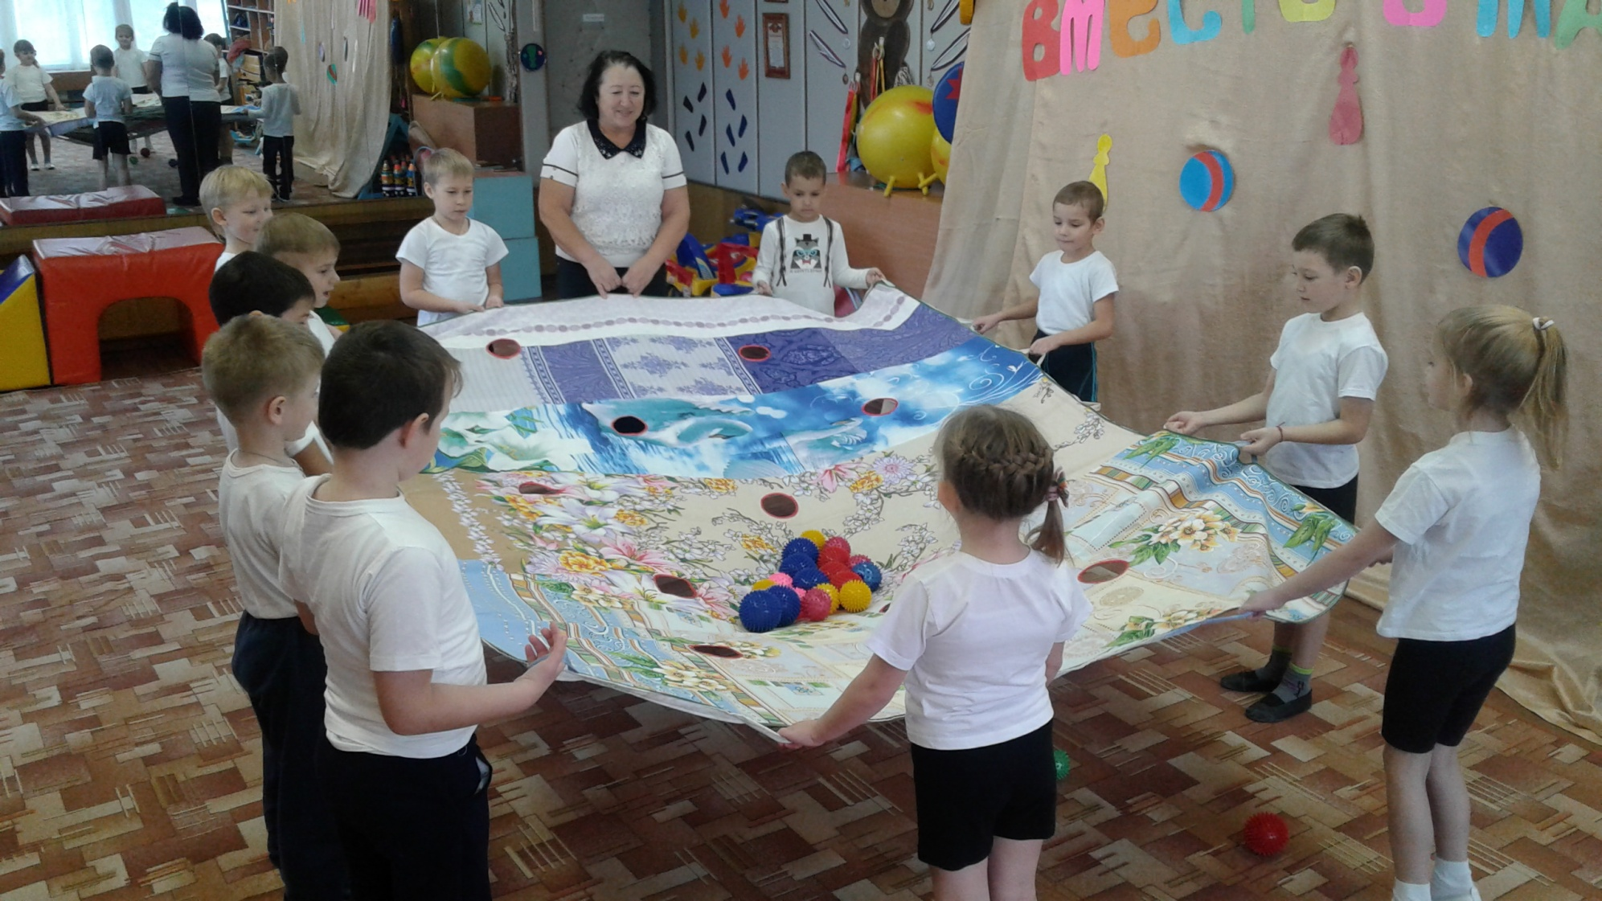
Мой девиз:
«Играя – обучать,
играя – воспитывать,
играя – развивать!»

